Slide 1

NGUYÊN LÝ TRONG THIẾT KẾ GIAO DIỆN
Nguyễn Thu Phương
ntphuong@ictu.edu.vn

Slide 2
Nội dung môn học
1
Giới thiệu về HCI
2
Tính sử dụng được của hệ thống
3
Thiết kế hướng người sử dụng
4
Khả năng con người
5
Nguyên lý thiết kế giao diện
6
Xây dựng prototype
7
Thiết kế đồ họa và tương tác
8
Đánh giá và kiểm nghiệm giao diện

Slide 3
Nội dung
Lỗi thiết kế trong hệ thống tương tác
Hướng dẫn thiết kế hệ thống có tính sử dụng
Mười kinh nghiệm của Nielsen
Mười sáu qui tắc của Tognazzini
Tám qui tắc vàng của Shneiderman
Qui trình thiết kế UI của Galitz
Tổng kết bài

Slide 4

1. Lỗi thiết kế GUI
Bạn có đủ can đảm để mua chứng khoán từ một trang web như này???

Slide 5
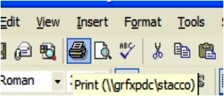
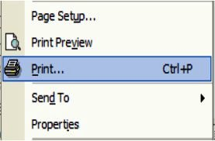
1. Lỗi thiết kế GUI?
In trong Microsoft Office theo ba cách:
Chọn mục thực đơn File/Print
Nhấn phím Print trên thanh công cụ
Phím tắt Ctrl-P: Dành cho user có kinh nghiệm (flexibility & efficiency)
Vấn đề: Cả 3 cách không làm việc như nhau (internal inconsistency)
Chọn File/Print hiển thị Print dialog
Nhấn Print sẽ in trực tiếp
Ctrl-P sẽ hiển thị Print dialog
Tuy nhiên phím trên thanh công cụ rất hữu ích

Slide 6
2. Thiết kế hệ thống có tính sử dụng
Nhiều tập hướng dẫn thiết kế được đề xuất để lựa chọn
Các vấn đề cơ bản là như nhau
Việc tổ chức vào tập con của các luật là khác nhau.
Ví dụ
Jacob Nielsen có 10 kinh nghiệm (Usability Heuristics),
Tognazzini có 16 nguyên tắc (bao gồm cả sự gợi ý và luật Fitts),
Nguyên lý của Norman bao gồm sự gợi ý, rõ ràng, ràng buộc...
Hướng dẫn tuân thủ platform cũng rất quan trọng:
Mac, Windows, Gnom có tập hướng dẫn thiết kế riêng
Các hướng dẫn platform có xu hướng rất cụ thể
Ví dụ: Windows khuyến cáo sử dụng menu Exit, không sử dụng Quit, Leave hay Go Away.
Phạm vi hẹp, chỉ cung cấp giải pháp thiết kế cho các UI thông thường.
Sử dụng tập hướng dẫn trong thiết kế và trong kiểm thử

Slide 7
Nguyên tắc chung trong TKGD
Sự quen thuộc của người dùng:
giao diện phải được xây dựng dựa trên các thuật ngữ và các khái niệm mà người sử dụng có thể hiểu được hơn là những khái niệm liên quan đến máy tính.
Ví dụ: hệ thống văn phòng nên sử dụng các khái niệm như thư, tài liệu, cặp giấy … mà không nên sử dụng những khái niệm như thư mục, danh mục …
Thống nhất
Hệ thống nên hiển thị ở mức thống nhất thích hợp.
Ví dụ: các câu lệnh và menu nên có cùng định dạng …
Tối thiểu hoá sự bất ngờ:
nếu một yêu cầu được xử lý theo cách đã biết trước thì người sử dụng có thể dự đoán các thao tác của những yêu cầu tương tự.

Slide 8
Nguyên tắc chung trong TKGD
Khả năng phục hồi:
hệ thống nên cung cấp một số khả năng phục hồi từ lỗi của người sử dụng và cho phép người sử dụng khôi phục lại từ chỗ bị lỗi. Khả năng này bao gồm cho phép làm lại, hỏi lại những hành động như xoá, huỷ …
Hướng dẫn người sử dụng
Ví dụ: hệ thống trợ giúp, hướng dẫn trực tuyến …
Tính đa dạng:
hỗ trợ nhiều loại tương tác cho nhiều loại người sử dung khác nhau.
Ví dụ: nên hiển thị phông chữ lớn với những người cận thị.

Slide 9
Nhắc lại các hướng dẫn thiết kế
Hướng dẫn Thiết kế hướng người sử dụng
Xác định ai là người sử dụng
Hiểu rõ các nhiệm vụ của họ
Luật Fitts
Kích thước của các Controls cần phải liên quan đến tầm quan trọng của nó
Các cạnh màn hình là vô giá
Các Controls nhỏ rất khó chọn khi sử dụng chuột
Bộ nhớ
Sử dụng chia đoạn (chunking) để đơn giản hóa việc nhớ thông tin
Không quá tải Working memory.
...

Slide 10
Nhắc lại các hướng dẫn thiết kế
Sử dụng màu
Không phụ thuộc mạnh vào việc phân biệt bằng màu (nhiều người bị mù màu), kết hợp với việc sử dụng vị trí biểu tượng
Tránh màu đỏ trên chữ xanh (blue)
Tránh thể hiện các chi tiết bằng màu blue
Nguyên lý của Norman về thao tác trực tiếp
Sự gợi ý
Ánh xạ tự nhiên
Tính rõ ràng
Phản hồi trực quan.

Slide 11

3. Kinh nghiệm thiết kế của Nielsen
1. Phù hợp với thế giới thực
Nielsen gọi hướng dẫn này là “Speak the user’s language”
Nếu users của hệ thống nói tiếng Anh thì UI phải bằng tiếng Anh
Tránh biệt ngữ chuyên môn. Tuy nhiên, các từ chuyên môn có thể được sử dụng cho lĩnh vực ứng dụng khi users là chuyên gia trong lĩnh vực ứng dụng.
Khi user được quyền đặt tên trong UI thì họ phải được tự do lựa chọn tên. Nên tránh giới hạn độ dài và nội dung.
Khi cho phép user nhập lệnh hay từ khóa tìm kiếm, UI cần hỗ trợ nhiều nhất có thể các từ đồng nghĩa vì user khác nhau sẽ gọi tên đối tượng khác nhau.
Theo Furnas (CACM v30 n11, Nov. 1987) thì chỉ có khoảng 7-18% cặp người thống nhất với nhau trong việc gọi tên đối tượng.
Thận trọng lựa chọn metaphor sẽ góp phần vào đáp ứng UI phù hợp với thế giới thực.

Slide 12
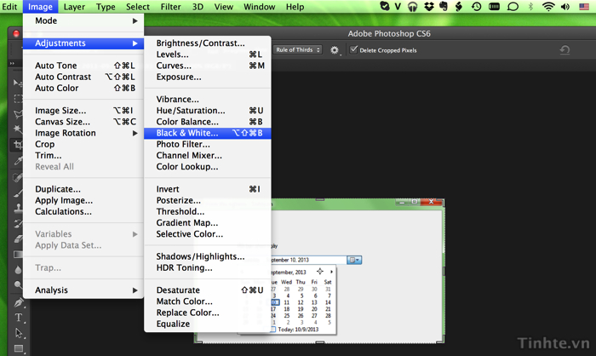
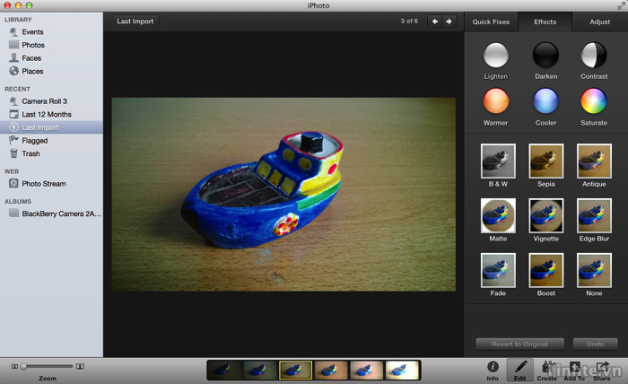
Kinh nghiệm thiết kế của Nielsen
Làm cho giao diện giống đời sống thực
Giao diện của Photoshop
Giao diện của iPhoto

Slide 13
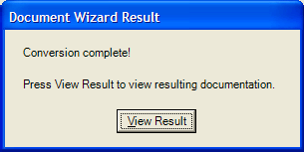

Kinh nghiệm thiết kế của Nielsen
2. Luôn hiện rõ trạng thái của hệ thống
Luôn thông báo Users về trạng thái của hệ thống đang hoạt động
Các dấu hiệu (idioms) trong GUI
Thay đổi hình dạng con chạy
Highlight chỉ ra mục được chọn
Thanh trạng thái và chỉ báo (progress).
Không nên cài đặt “dày đặc” phản hồi
Ví dụ hộp thoại không phù hợp.
Khuyến cáo sử dụng
Hành động <0.1s, cảm giác hành động xảy ra tức thì
Hành động xảy ra trong khoảng 0.1-1.0 s, người sử dụng nhận ra hành động nhưng không cần phản hồi
Hành động trong khoảng 1-5s, hiển thị con chạy “busy”
Hành động kéo dài trên 5 s, hiển thị Progress bar.

Slide 14
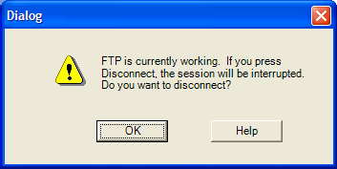
Kinh nghiệm thiết kế của Nielsen
3. Người dùng làm chủ và sự tự do
Nielsen còn gọi kinh nghiệm này là “Clearly Marked Exits”
Không để người sử dụng vào tình thế “tắc – kẹt" không có lối ra từ giao diện
Phải cung cấp khả năng Undo
Các thao tác cần nhiều thời gian thì phải có khả năng hủy (cancelable)
Tất các các hộp thoại cần có phím Cancel.
Ví dụ: Nhận xét hộp thoại sau:

Slide 15
Kinh nghiệm thiết kế của Nielsen
4. Nhất quán và chuẩn
Kinh nghiệm thứ hai là nhất quán, hay còn gọi là “Principle of Least Surprise”
Không được làm cho users ngạc nhiên với cách mà lệnh và đối tượng giao diện hoạt động.
Những cái tương tự cần phải có hình dáng và hành vi tương tự, những cái khác nhau phải có hình dáng khác nhau
Phải nhất quán về cách diễn đạt thông qua toàn bộ UI
Nếu sử dụng “share price” ở 1 nơi, “stock price” và “stock quote” ở nơi khác thì user sẽ do dự, không biết có phải là 3 vấn đề khác nhau trong hệ thống?

Slide 16
Kinh nghiệm thiết kế của Nielsen
Nhất quán và chuẩn (tt)
“Phù hợp với thế giới thực” và “Nhất quán” có mâu thuẫn?
Phù hợp thế giới thực: Yêu cầu hỗ trợ từ đồng nghĩa (delete, erase và remove) cho các lệnh.
Nhất quán: Yêu cầu chỉ sử dụng 1 tên cho cùng lệnh
Giải pháp:
Khi user “ra lệnh" thì cho phép sử dụng từ đồng nghĩa; khi UI “trình diễn" thì phải nhất quán, luôn sử dụng cùng 1 tên cho cùng 1 lệnh hay đối tượng.
Nhất quán trong việc sử dụng thứ tự lệnh và tham số lệnh. Thực tế sử dụng cả hai loại như sau:
Thứ tự danh từ-động từ trong GUI: User chọn đối tượng sau đó chọn lệnh tác động trên đối tượng.
Thứ tự động từ-danh từ: Kích hoạt lệnh trước, sau đó chọn tham số.
Nếu trong chương trình vẽ đồ họa sử dụng cả 2 loại thì làm rất khó học sử dụng.

Slide 17
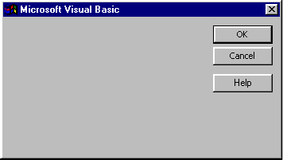
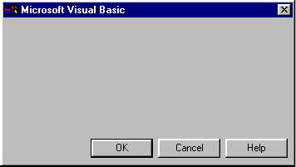
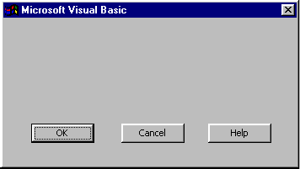
Kinh nghiệm thiết kế của Nielsen
Nhất quán và chuẩn (tt)
Các loại nhất quán
Nhất quán trong: Nhất
quán ngay trong ứng
dụng
Nhất quán ngoài : Nhất
quán giữa các ứng dụng
trong cùng platform.
Nhất quán ẩn dụ: Nhất
quán trong việc chọn
ẩn dụ.

Slide 18

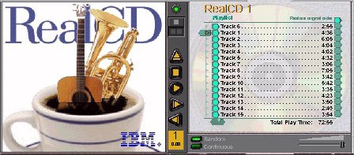
Kinh nghiệm thiết kế của Nielsen
Nhất quán và chuẩn (tt)
Ví dụ về giao diện RealCD của IBM
Vi phạm nhất quán ẩn dụ
Hộp đựng đĩa CD không thể play
Không mở vỏ đĩa CD bằng cách nhấn phím trên gáy đĩa
Không mở hai mặt của vỏ đĩa như hình trên
Vi phạm nhất quán ngoài
Thực tế các phím điều khiển play không xếp theo hàng đứng
Không sử dụng scroll-bar như các ứng dụng khác đối với danh sách các tracks

Slide 19

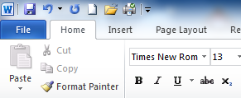
Kinh nghiệm thiết kế của Nielsen
5. Tránh lỗi
Con người sẽ gây ra lỗi nếu có cơ hội
Luật Murphy: "if something can go wrong, it will"
Giải pháp tốt nhất là thiết kế tránh lỗi.
Các phương pháp tránh lỗi
Chọn lệnh thay nhập bàn phím.
Chọn lệnh bằng chuột ít xảy ra lỗi hơn gõ lệnh từ bàn phím. Nhưng tránh cực đoan.
Ẩn các lệnh không cần thiết đối với
một trạng thái hiện hành của giao diện
Ví dụ: Làm vô hiệu lực (làm mờ)
lệnh "Copy" khi chưa chọn đối tượng

Slide 20
Kinh nghiệm thiết kế của Nielsen
5. Tránh lỗi (tt)
Các loại lỗi chính
Lỗi mô tả: Xảy ra khi hai hành động tương tự nhau. Khi người sử dụng dự định hành động này, nhưng lại vô ý thực hiện hành động khác.
Ví dụ điển hình "pha sữa – ngũ cốc": Vào tủ lạnh lấy hộp nước cam thay cho lấy hộp sữa để đổ vào bát ngũ cốc. Hành động rót sữa vào ngũ cốc và rót nước cam vào ngũ cốc là tương tự nhau: Mở tủ lạnh, lấy hộp carton, mở nó ra, rót vào bát ngũ cốc.
Ví dụ khác: các thực đơn/biểu tượng gần nhau có hình dáng tương tự nhau
Lỗi thu hút: Khi hai hành động có giai đoạn bắt đầu khởi động tương tự như nhau
Tránh các trình tự hành động thói quen với các lệnh có tiền tố như nhau.
Lỗi phương thức...

Slide 21
Kinh nghiệm thiết kế của Nielsen
5. Tránh lỗi (tt): Các loại lỗi chính
Lỗi phương thức:
Phương thức là trạng thái trong đó với cùng hành động nhưng có ý nghĩa khác nhau.
Ví dụ
Phím Caps Lock trên bàn phím
Với text editor vi, ở insert mode, các phím ký tự được chèn vào tệp văn bản, trong khi ở command mode (mặc định), phím ký tự kích hoạt editing commands.
Tránh lỗi phương thức:
Hạn chế thiết kế mode,
Nếu cần có mode thì nó phải trực quan (đèn Caps Lock trên bàn phím).
Mode tạm thời. Ví dụ chương trình vẽ đồ họa. Sau khi chọn đối tượng chữ nhật/đoạn thẳng từ bộ công cụ để vẽ, mode vẽ tích cực chỉ với một lần nhấn chuột để vẽ. Sau khi vẽ xong, con trỏ chuột tự động trở về hình dạng ban đầu.

Slide 22
Kinh nghiệm thiết kế của Nielsen
Thông báo lỗi
Nếu không tránh được lỗi thì phải đưa ra thông báo lỗi phù hợp.
Thông báo lỗi phải chính xác: Không sử dụng “Cannot open file”, mà phải sử dụng “Cannot open file named paper.docx”
“Nói” bằng ngôn ngữ của người sử dụng, tránh sử dụng những khái niệm kỹ thuật, chi tiết
Đưa ra hỗ trợ mang tính xây dựng. Ví dụ, tại sao xảy ra lỗi, loại bỏ chúng bằng cách nào.
Thông báo phải lịch sự
Dấu đi các chi tiết kỹ thuật khi chưa có yêu cầu.

Slide 23
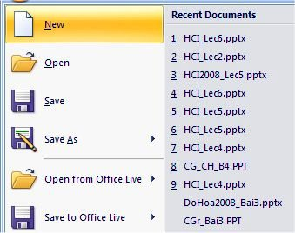
Kinh nghiệm thiết kế của Nielsen
6. Cung cấp sự linh hoạt cho người dùng (mềm dẻo và hiệu quả)
Còn gọi là “Shortcuts”, người sử dụng thường xuyên cần sử dụng nó.
Hãy cung cấp các “đường tắt” dễ học để thực hiện các thao tác thường xuyên
Phím lệnh cấp tốc (Ctrl+C, Ctrl+B, Ctrl+O...)
Viết tắt dòng lệnh
Phong cách
Bookmarks
Lịch sử thực hiện những lệnh
cuối cùng rất hữu ích.

Slide 24
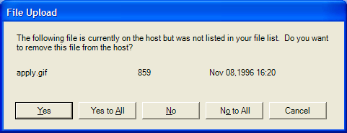
Kinh nghiệm thiết kế của Nielsen
6. Cung cấp sự linh hoạt cho người dùng (tt)
Ví dụ về Kinh nghiệm mềm dẻo và hiệu quả
Nhắc lại "Lỗi thiết kế UI?": Hộp thoại xuất hiện khi cập nhật các tệp trong MS Windows
Sử dụng các Push Button "Yes to All" và "No to All" là tốt
Không phù hợp với trường hợp người sử dụng muốn chọn cả hai "Yes" và "No".
Eclipse của IBM sử dụng checkboxes với khả năng "Select All" và "Deselect All" sẽ mềm dẻo và hiệu quả hơn.

Slide 25


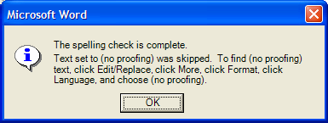
Kinh nghiệm thiết kế của Nielsen
7. Giảm tải những gì người dùng cần phải nhớ
Kinh nghiệm này còn được gọi là “Minimize Memory Load”
Hãy sử dụng thực đơn, không sử dụng dòng lệnh
Sử dụng Combo Box, không sử dụng Text Box nơi chọn lệnh
Sử dụng những lệnh chung ở những nơi có thể (ví dụ Open, Save, Copy và Paste)
Tất cả các thông tin cần thiết phải được nhìn thấy.
Ví dụ về hộp thoại Modal trong MS Word: Quá nhiều thông tin phải nhớ.

Slide 26
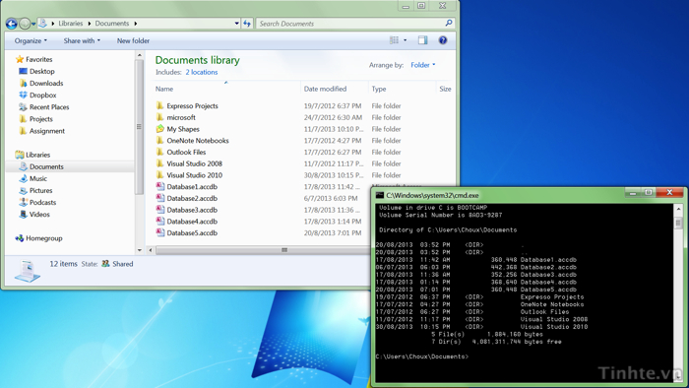
Kinh nghiệm thiết kế của Nielsen
7. Giảm tải những gì người dùng cần phải nhớ (tt)
Bạn thích dùng cái nào hơn? Giao diện người dùng đẹp mắt hay là giao diện dòng lệnh đen và phải gõ gõ lệnh?

Slide 27
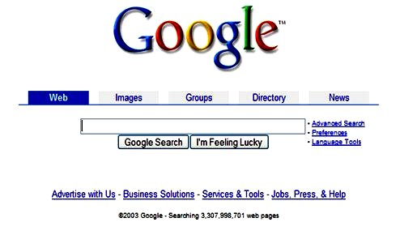
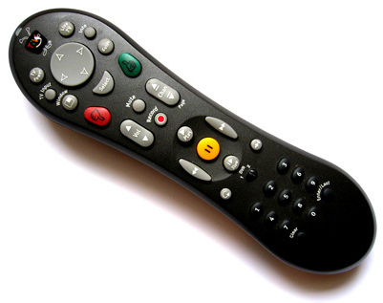
Kinh nghiệm thiết kế của Nielsen
8. Giao diện phải có tính thẩm mỹ, đẹp và có liên quan
Kinh nghiệm cuối cùng là tập qui tắc thiết kế đồ họa tốt. Triết lý ở đây là “Less is More”.
Bỏ đi các thông tin, đặc trưng đồ họa và các tính chất xa lạ, không cần thiết.
Ví dụ thiết kế đơn giản nhưng hiệu quả (triết lý less-is-more):

Slide 28

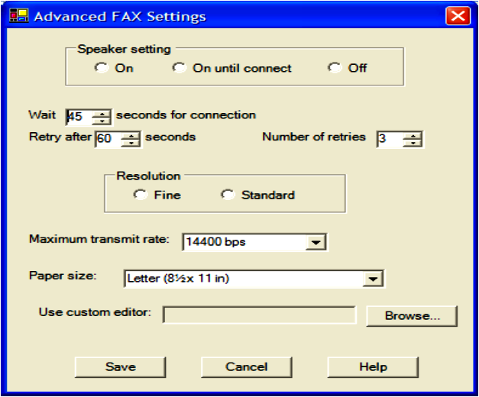
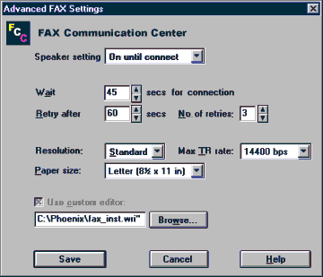
Kinh nghiệm thiết kế của Nielsen
8. Thiết kế thẩm mỹ và tối thiểu (tt)
Lựa chọn màu và font phù hợp
Nhóm bằng dấu cách
Căn chỉnh các controls hợp lý
Sử dụng ngôn ngữ phù hợp, bố trí hợp lý

Slide 29
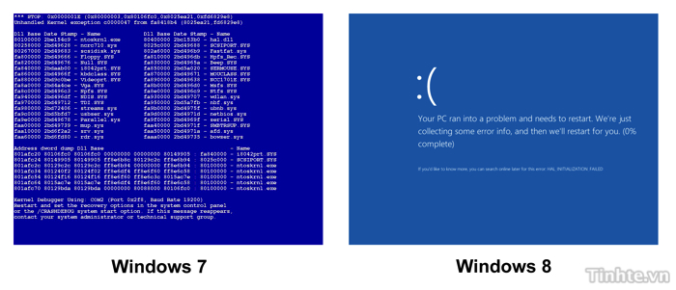
Kinh nghiệm thiết kế của Nielsen
9. Giúp người dùng xác định và cách khắc phục sau khi lỗi xảy ra
Nếu không tránh được lỗi thì phải đưa ra thông báo lỗi phù hợp.
Thông báo lỗi phải chính xác: Không sử dụng “Cannot open file”, mà phải sử dụng “Cannot open file named paper.docx”
“Nói” bằng ngôn ngữ của người sử dụng, tránh sử dụng những khái niệm kỹ thuật, chi tiết
Đưa ra hỗ trợ mang tính xây dựng. Ví dụ, tại sao xảy ra lỗi, loại bỏ chúng bằng cách nào.
Thông báo phải lịch sự: Không sử dụng “fatal error” và “illegal”
Dấu đi các chi tiết kỹ thuật khi chưa có yêu cầu.

Slide 30
Kinh nghiệm thiết kế của Nielsen
10. Cung cấp sự trợ giúp, tài liệu hướng dẫn sử dụng
Users không đọc trợ giúp trong chương trình và tài liệu hướng dẫn sử dụng, chí ít cho đến thời điểm trước khi sử dụng UI.
Họ muốn dành thời gian để làm việc ngay để đạt mục tiêu, không học về cách hoạt động của hệ thống.
Cẩm nang sử dụng và hướng dẫn trực tuyến là sống còn
Thông thường khi users bị “mắc kẹt” khi sử dụng họ mới mở đến tài liệu.
Trợ giúp cần phải có các khả năng sau
Tìm kiếm theo chủ đề
Phù hợp ngữ cảnh
Hướng nhiệm vụ
Cụ thể
Ngắn gọn
Tooltip box - dòng thông báo nhỏ hiện ra khi chúng ta rê chuột lên một nút, một ô, một hộp thoại,… - cũng chính là một sự trợ giúp chứ không phải cứ vào Help mới là trợ giúp.

Slide 31
4. Mười sáu nguyên tắc của Tognazzini
Danh sách 16 qui tắc thiết kế UI tốt của Tognazzini
Nhiều qui tắc trong danh sách đã được xem xét
Khảo sát một số qui tắc mới của Tognazzini
Anticipation: Nên bố trí các thông tin và công cụ cần thiết vào nơi người sử dụng dễ xâm nhập.
Ví dụ File Save dialog box cho khả năng tạo danh mục mới
Defaults: Là đường tắt cho users mới và users hay sử dụng UI
Sử dụng "Restore Initial Settings", "Restore Factory Settings", "Standard Settings" hay Home trong khi duyệt Web.
Anticipation
Autonomy
Color blindness
Consistency
Defaults
Efficiency
Explorable interfaces
Fitts s Law
Human interface objects
Latency reduction
Learnability
Metaphors
Protect users work
Readability
Track state
Visible navigation

Slide 32
Mười sáu nguyên tắc của Tognazzini
Khảo sát một số qui tắc mới của Tognazzini (tt)
Protect users' work: Đây thuộc nguyên lý tránh lỗi
Lỗi gây ra sự phá hủy công việc của người sử dụng là loại lỗi nguy hiểm nhất
Cần đầu tư thích đáng vào kỹ nghệ để phòng chống lỗi này.
Track state: Là hình thức cung cấp đường tắt, cho phép user khôi phục trạng thái của phiên giao dịch cuối cùng.
Ví dụ sử dụng lệnh Print. UI cần nhớ lại bộ tham số mà user thiết lập trước đó trong hộp thoại in.
Visible navigation: Thuộc nhóm trực quan trạng thái hệ thống.
Trên trang Web, user rất dễ bị lạc lối.
Tránh việc này bằng cách hiển thị vị trí của user. Một kỹ thuật là chỉ dẫn trên " Navigation bars"

Slide 33
5. Tám qui tắc vàng của Shneiderman
Danh sách 8 qui tắc vàng thiết kế UI của Shneiderman
Khảo sát qui tắc mới của Shneiderman
Dialog closure: Trình tự các hành động có thể được tổ chức thành các nhóm (begin - middle - end).
Vi dụ với Drag and Drop
Bắt đầu: Người sử dụng nhấn chuột và thấy đối tượng được nhấc lên cùng với con chạy chuột
Giữa: Di đối tượng trên màn hình. Phản hồi là đối tượng chuyển dịch
Cuối: Nhả phím chuột. Phản hồi ở đây là thấy hiệu ứng nhả đối tượng.
Phản hồi cần được cho lại ở cuối mỗi nhóm và cho biết đã hoàn thành task. Người sử dụng có thể chuyển đến task khác.
Consistency
Shortcuts
Feedback
Dialog closure
Simple error handling
Reversible actions
Put user in control
Reduce short-term memory load

Slide 34
6. Qui trình thiết kế UI của Galitz
Galitz đề xuất 14 bước trong qui trình phát triển GUI
Bước 1: Nhận biết ai là người sử dụng
Bước 2: Hiểu rõ các chức năng nghiệp vụ
Bước 3: Hiểu rõ nguyên lý thiết kế màn hình tốt
Bước 4: Phát triển thực đơn hệ thống và lược đồ dẫn đường
Bước 5: Lựa chọn loại cửa sổ phù hợp
Bước 6: Lựa chọn các điều khiển phần cứng phù hợp
Bước 7: Lựa chọn các Controls trên màn hình phù hợp
Bước 8: Viết text và thông điệp rõ ràng
Bước 9: Cung cấp phản hồi, hướng dẫn và hỗ trợ hiệu quả
Bước 10: Cung cấp khả năng quốc tế hóa và khả năng sử dụng rộng rãi
Bước 11: Tạo lập đồ họa, biểu tượng và ảnh có ý nghĩa
Bước 12: Chọn màu phù hợp
Bước 13: Tổ chức và bố trí cửa sổ và các trang màn hình
Bước 14: Kiểm thử hệ thống.

Slide 35
7. Tổng kết bài
Tổng kết các nguyên lý thiết kế UI của Norman và các luật thiết kế
Nghiên cứu 10 kinh nghiệm thiết kế của Nielsen
Nghiên cứu 16 qui tắc thiết kế của Tognazzini
Nghiên cứu 8 qui tắc vàng của Shneiderman
14 bước trong qui trình thiết kế của Galitz
Các kinh nghiệm, nguyên tắc thiết kế UI do các nhà nghiên cứu đề xuất có những điểm cơ bản là như nhau.
Người thiết kế cần lựa chọn và tuân thủ sao cho phù hợp với nhiệm vụ cụ thể.

Slide 36
Thank You!

Slide 37
